Slide 1
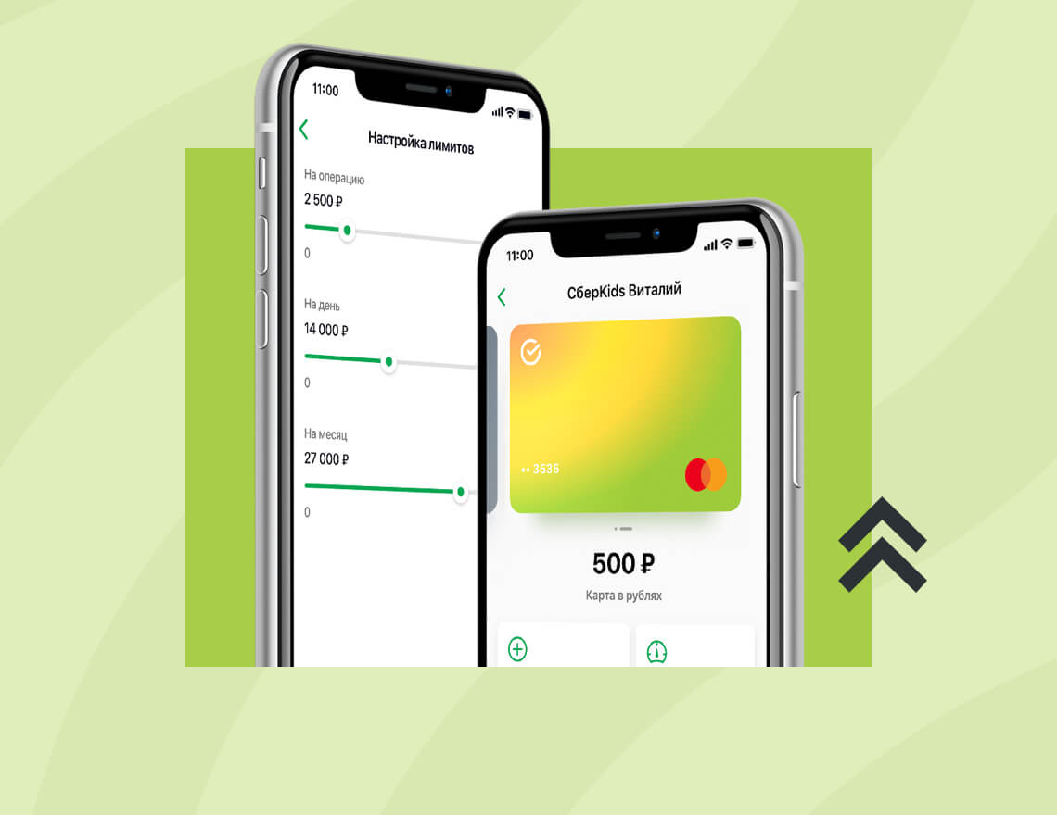
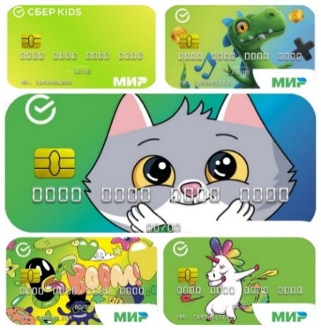
Родительский контроль
Можно настроить лимиты на покупки и отслеживать траты ребёнка
в приложении СберБанк Онлайн
Бесплатная
пластиковая карта
Приложение СберKids
Ребёнок в отдельном приложении сможет контролировать свои расходы и копить на мечту
для детей от 6 до 13 лет
Родители смогут
В любой момент перевести деньги ребёнку на карманные расходы
Контролировать траты ребёнка: отслеживать баланс, просматривать историю операций, настраивать лимиты на покупки
Дети смогут
Получать 2% кэшбэка бонусами СберСпасибо за каждую покупку
Сами расплачиваться картой в магазинах и Интернете
Откладывать на мечту в специальной копилке в приложении СберKids
Прокачивать знания в финансах с обучающими видео и тестами
5 дизайнов карты на выбор
При оформлении карты в приложении
СберБанк Онлайн можно выбрать дизайн,
который понравится вашему ребенку
Чтобы оформить детскую СберКарту можно подать заявку в приложении СберБанкОнлайн
или заказать карту в удобном для Вас офисе банка

